Slide 1

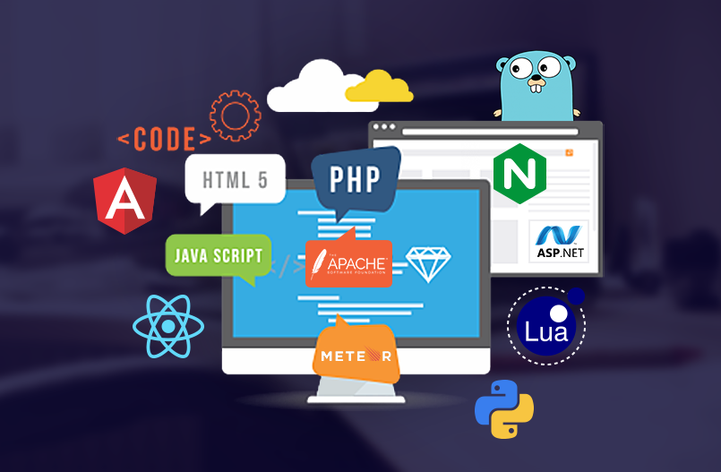



BUILD WEB APPLICATION FROM SCRATCH by
FAKULTAS ILMU KOMPUTER
UNIVERSITAS SRIWIJAYA
UNSRI MENGAJAR 2021
Aditya Dharmawan Saputra
WEB DEVELOPER
@adityadees
BAB II : Download & Installation
LARAVEL – BOOTSTRAP - MYSQL

Slide 2
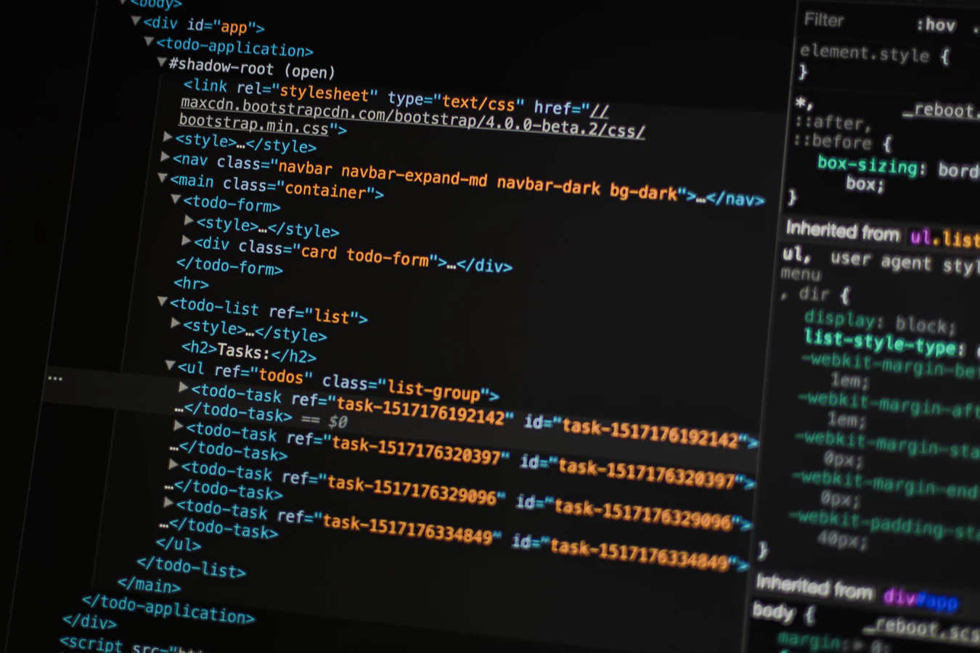
Download & Installation
XAMPP
VS CODE
Composer
GIT & GITHUB DESKTOP

Slide 3

Download & Installation
Web Server (XAMPP)

Slide 4
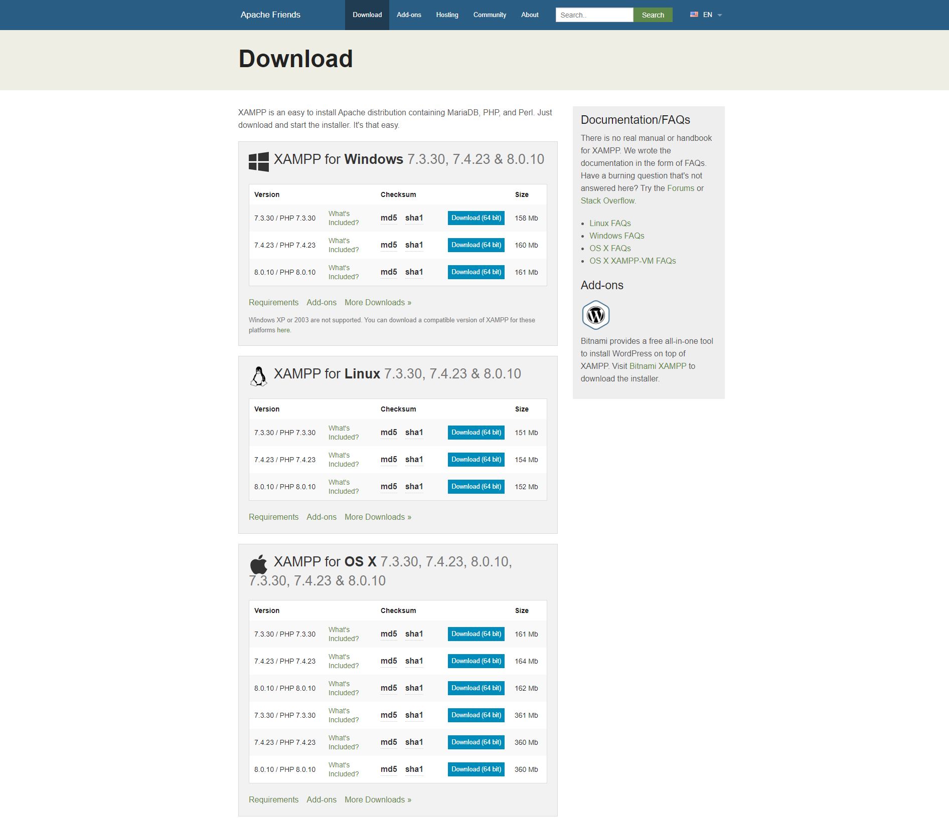
Download XAMPP
1. Download Aplikasi Xamp di : https://www.apachefriends.org/download.html

Slide 5
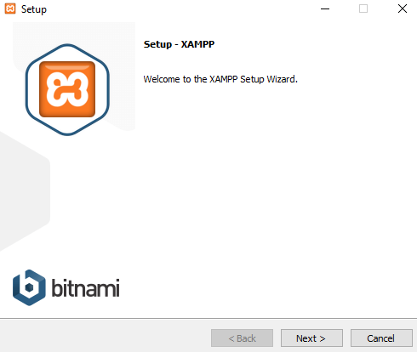
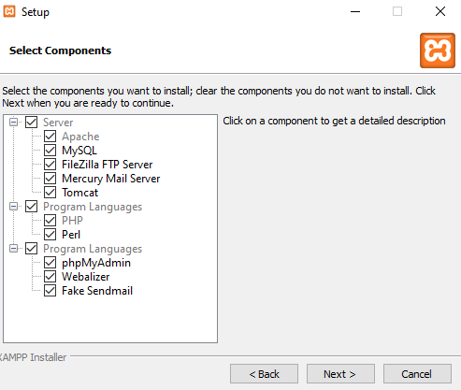
2. Double Click file XAMPP yang baru saja Anda download, lalu tekan tombol next
3. Lalu akan muncul tampilan seperti ini, kemudian lanjutkan saja dengan menekan tombol next

Slide 6
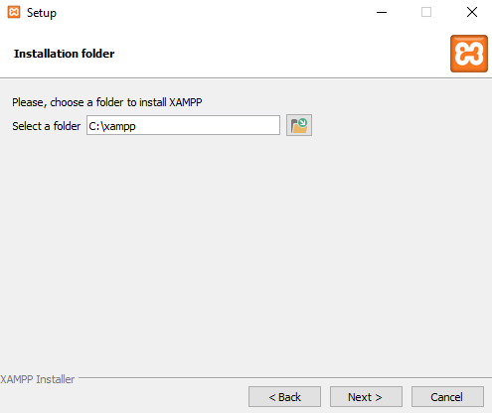
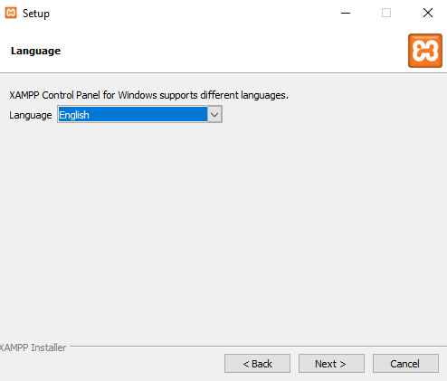
4. Jika ingin merubah lokasi penginstalan silahkan klik icon folder lalu pilih lokasi penginstalan, jika ingin menginstal di lokasi default lanjutkan saja dengan menekan tombol next
5. Jika ingin merubah Bahasa silahkan klik pada select box lalu lanjutkan dengan menekan tombol next

Slide 7
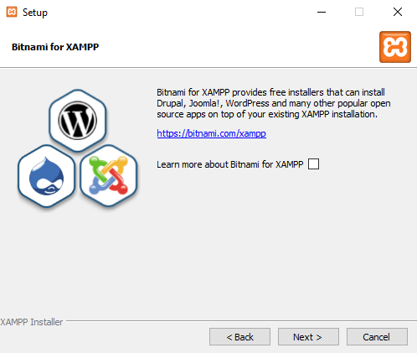
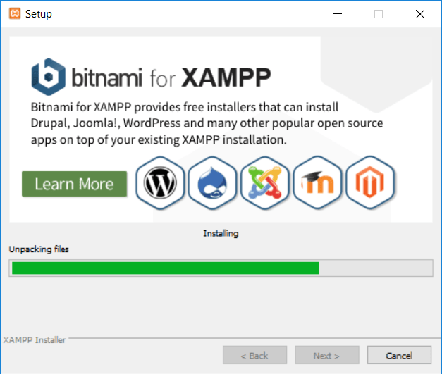
6. Silahkan lanjutkan dengan menekan tombol next atau klik terlebih dahulu pada kotak “Learn More about Bitnami for Xampp” jika tidak diarahkan otomatis kehalaman bitnami
7. Selanjutnya tunggu hingga proses instalasi selesai

Slide 8
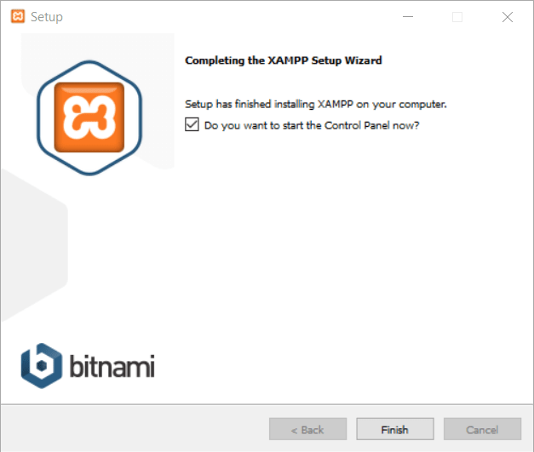
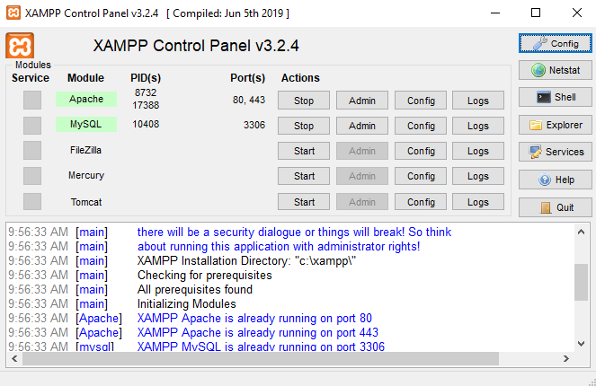
8. Jika jendela “Completing the XAMPP Setup Wizard” telah tampil, maka proses instalasi XAMPP telah selesai. Pada bagian ini kita akan langsung mencoba aplikasi XAMPP, sehingga biarkan pilihan check list “Do you want to start the Control Panel now?”, kemudian klik Finish.
9. Setelah mengklik finish maka akan muncul jendela baru seperti gambar disamping.
Silahkan menekan tombol start pada pilihan Apache dan Mysql.

Slide 9
10. Jika jendela “Completing the XAMPP Setup Wizard” telah tampil, maka proses instalasi XAMPP telah selesai. Pada bagian ini kita akan langsung mencoba aplikasi XAMPP, sehingga biarkan pilihan check list “Do you want to start the Control Panel now?”, kemudian klik Finish.
11. Setelah mengklik finish maka akan muncul jendela baru seperti gambar disamping.
Silahkan menekan tombol start pada pilihan Apache dan Mysql.

Slide 10
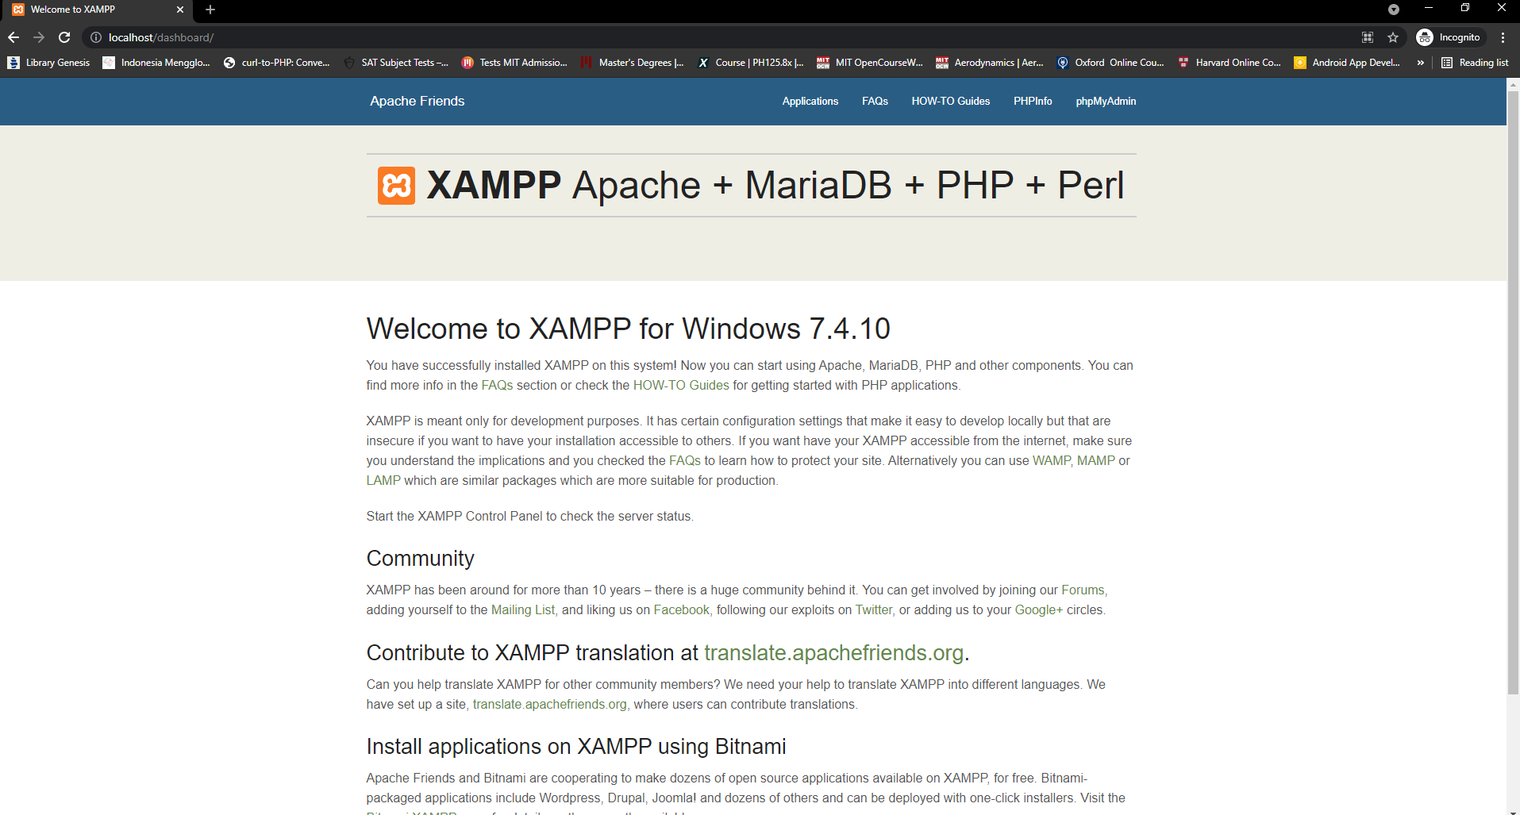
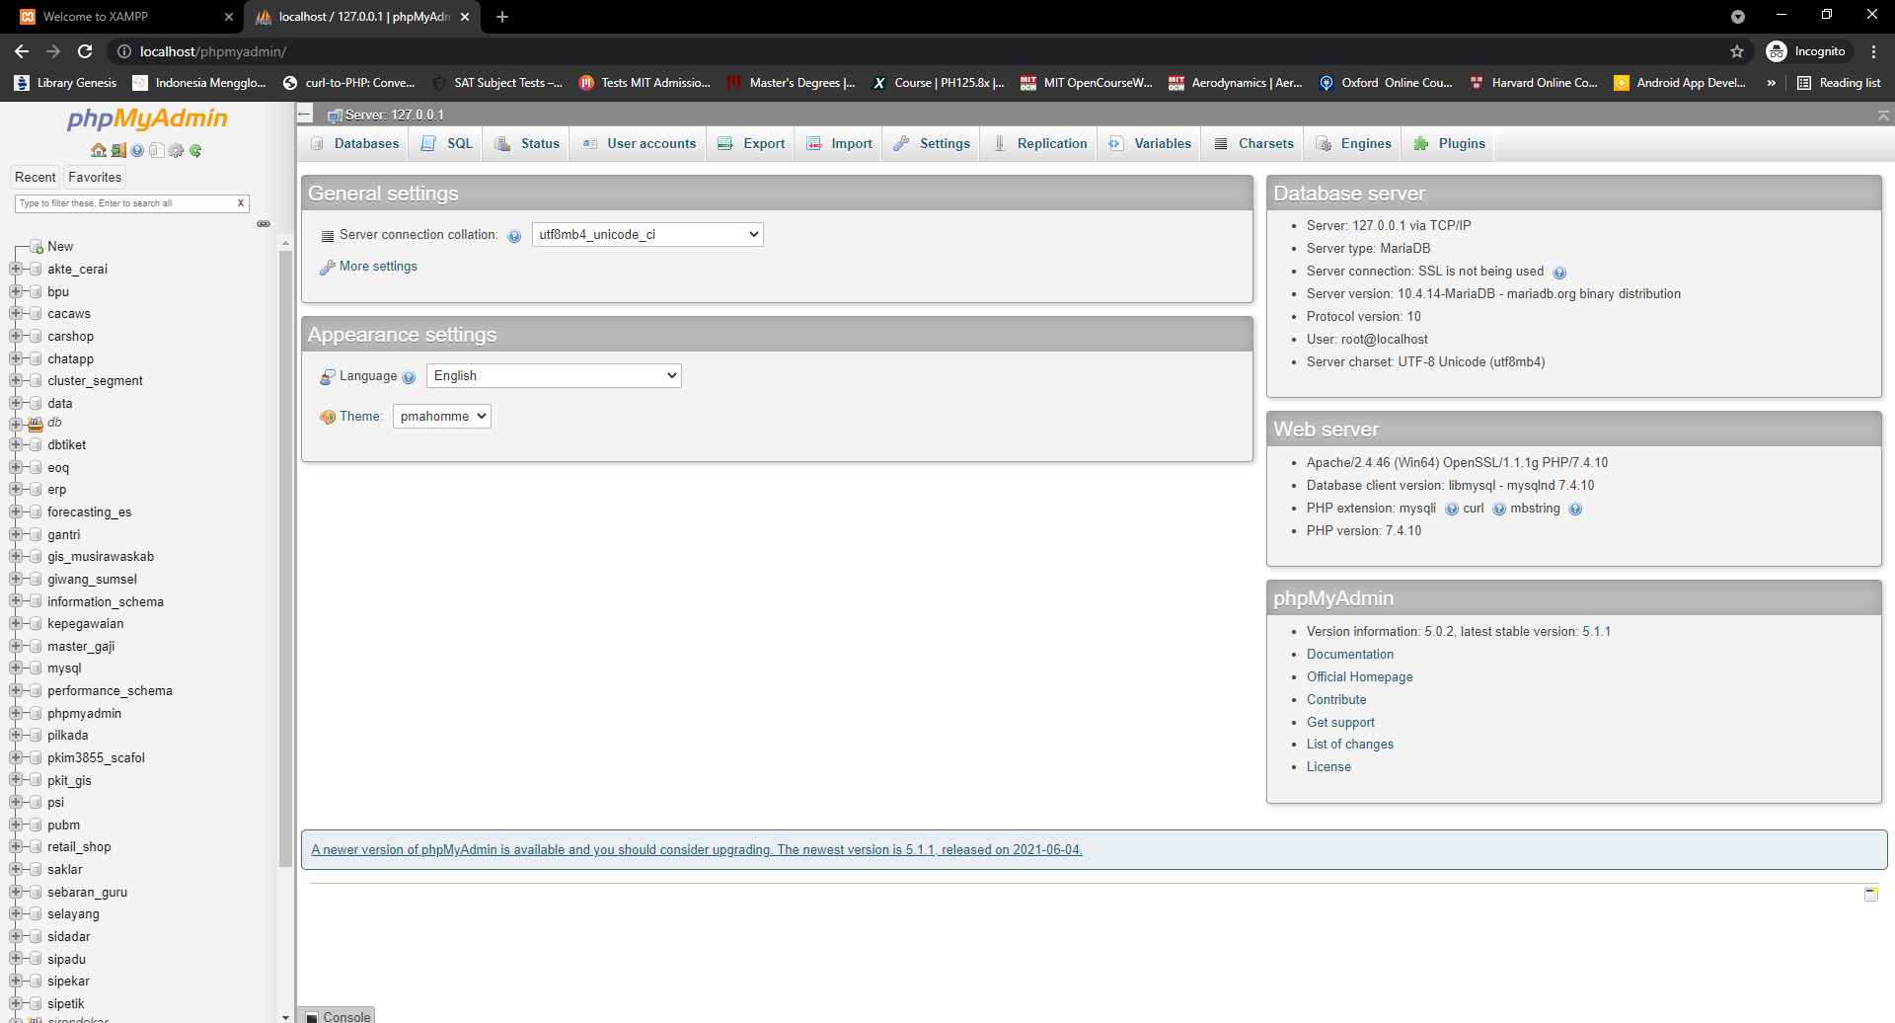
12. Untuk mengecek apakah server sudah berjalan, silahkan buka web browser lalu ketik
http://localhost
13. Untuk mengecek apakah database sudah berjalan, silahkan buka web browser lalu ketik
http://localhost/phpmyadmin/

Slide 11

Download & Installation
Text Editor (VS Code)

Slide 12
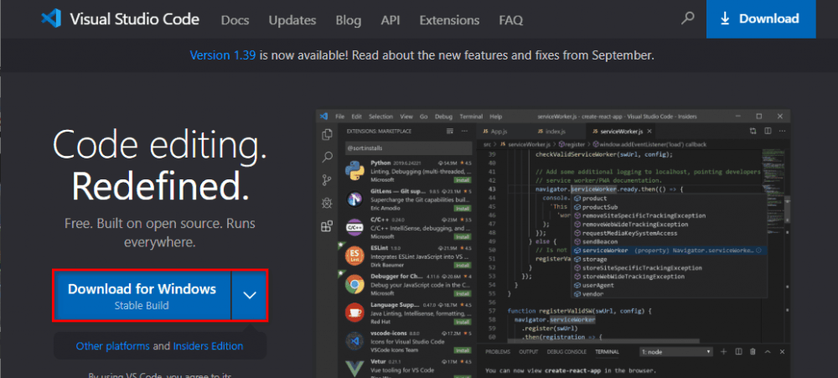
Download VS Code
1. Download VS Code di : https://code.visualstudio.com/

Slide 13
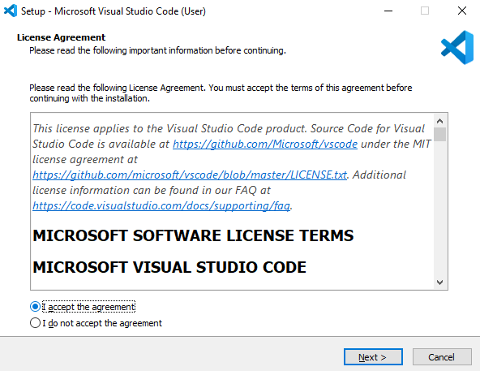
2. Double klik pada file installer nya atau klik kanan kemudian pilih Run as Administrator.
3. Jika muncul peringatan Run as Administrator, silahkan klik Yes.
4. Pilih “I accept the aggrement” untuk menyetujui “License Agreement”, kemudian klik Next.

Slide 14
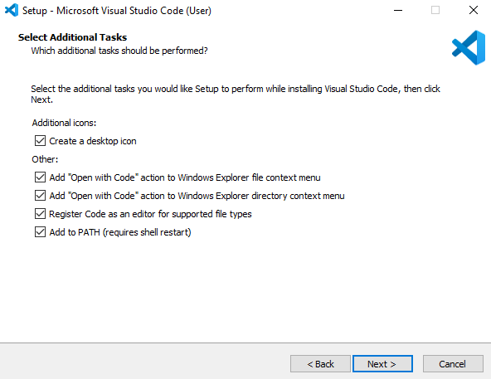
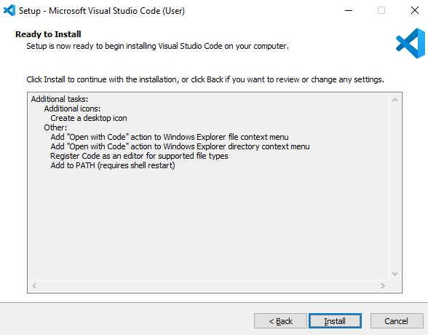
5. Silahkan centang semua seperti gambar disamping lalu dilanjutkan dengan menekan tombol next
6. Lanjutkan dengan mengklik install

Slide 15
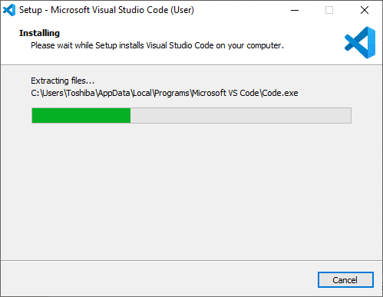
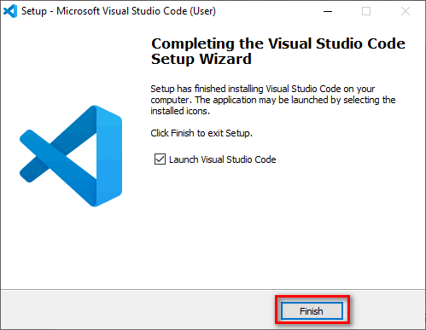
7. Tunggu sampai proses instalasi selesai.
8. Setelah selesai klik Finish.

Slide 16
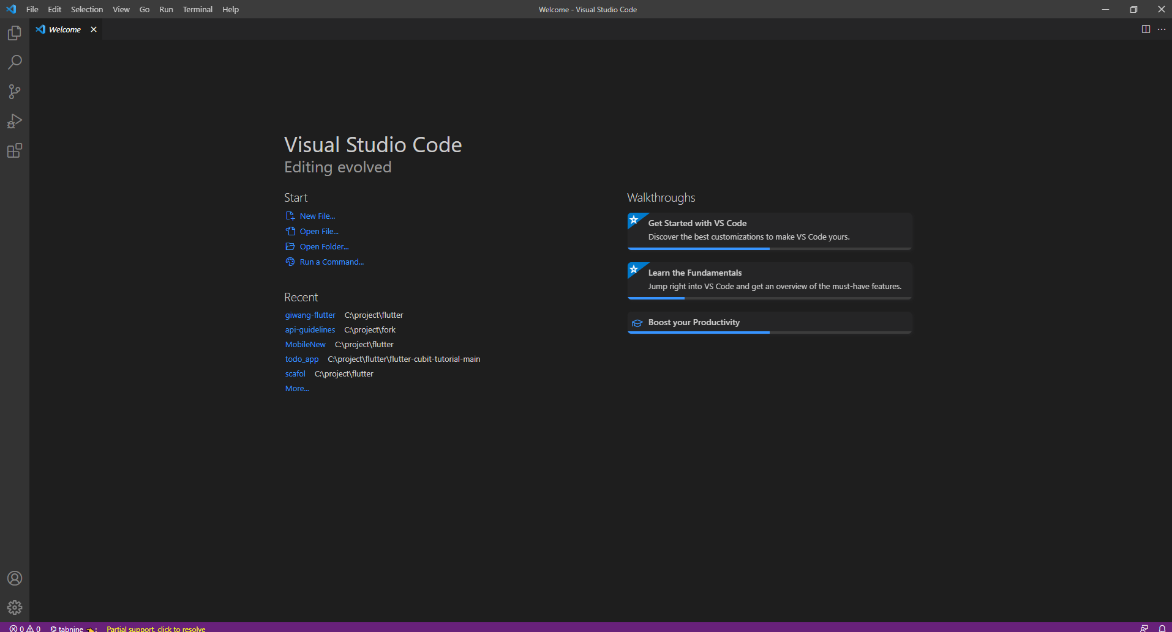
9. Jika sudah selesai maka akan secara otomatis dibawa ke tampilan layar VS Code

Slide 17
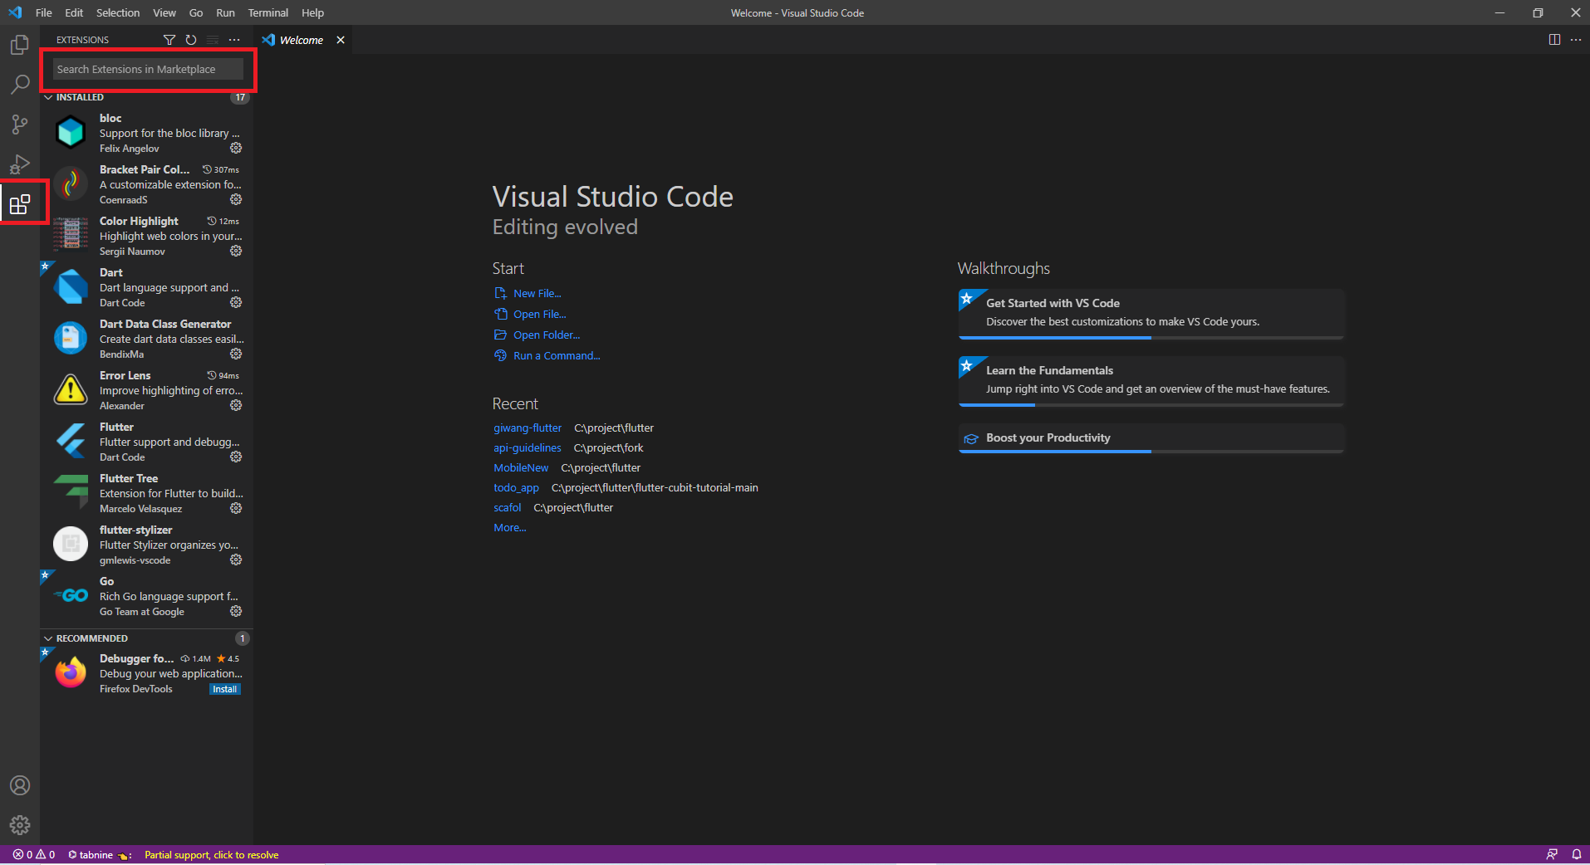
10. Lanjutkan dengan menekan menu “Extensions” dengan memilih menu paling bawah seperti gambar dibawah ini atau tekan tombol “Ctrl+Shift+X”
11. Lalu Silahkan mengetikan beberapa Extensions tambahan pada kolom pencarian

Slide 18
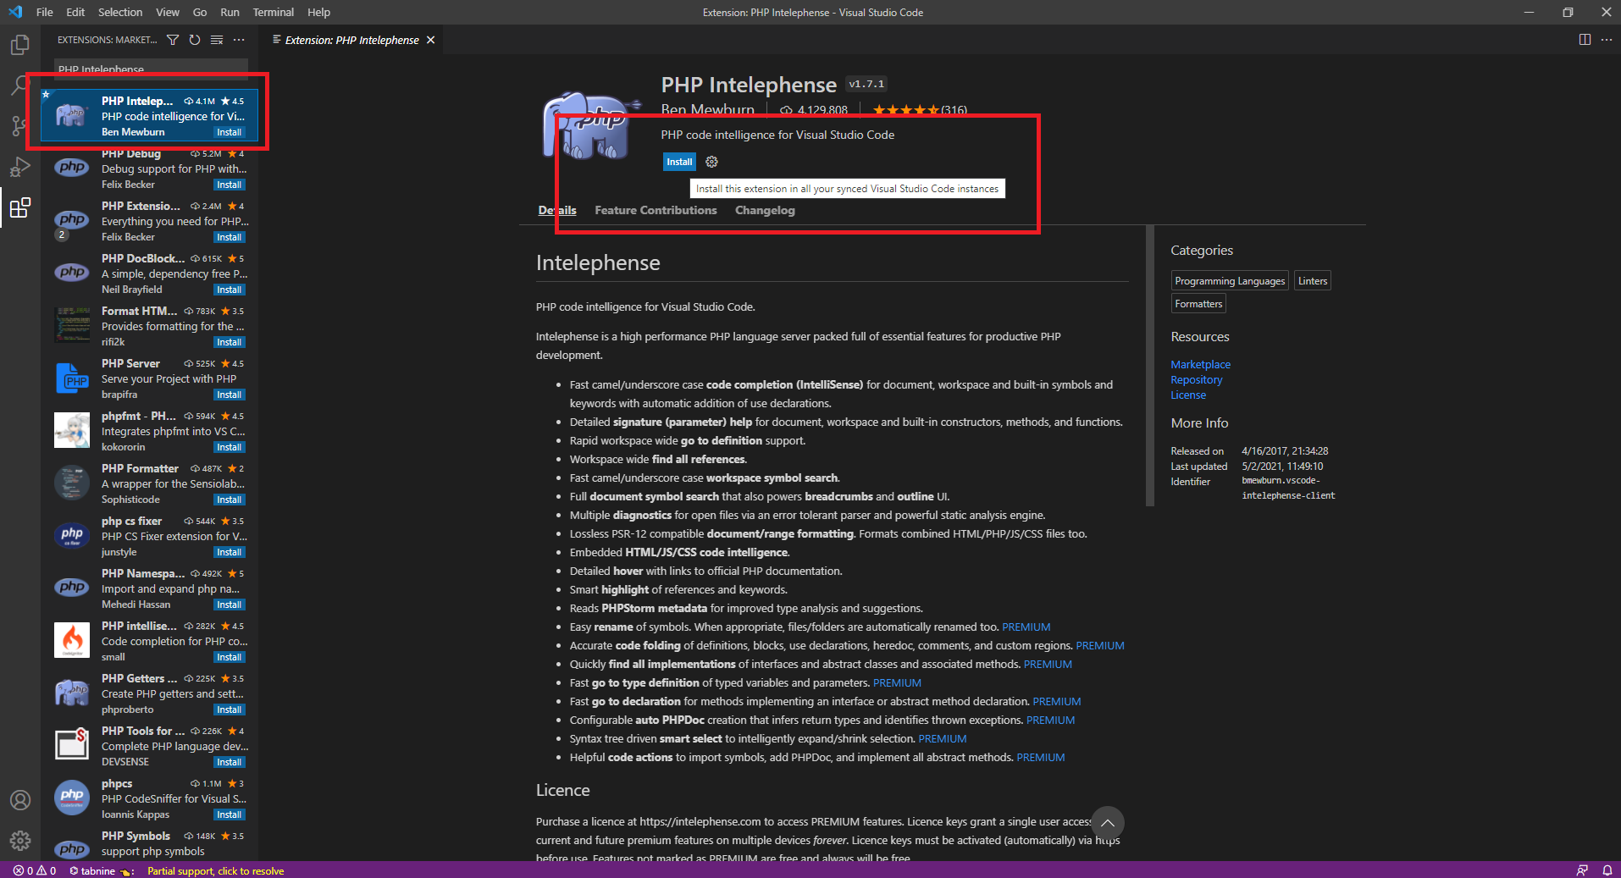
11. Silahkan pilih yang paling atas lalu lanjutkan dengan menekan tombol Install lalu tunggu hingga selesai (Tombol Install berubah menjadi Disable & Uninstall)

Slide 19
Note: Berikut ini Rekomendasi untuk Extensions Laravel
PHP Intelephense
Laravel Artisan
Laravel Snippets
Laravel Blade Snippets
Laravel Blade Spacer
Laravel GoTo View
Laravel GoTo Controller

Slide 20

Download & Installation
Depedency Manager (Composer)

Slide 21
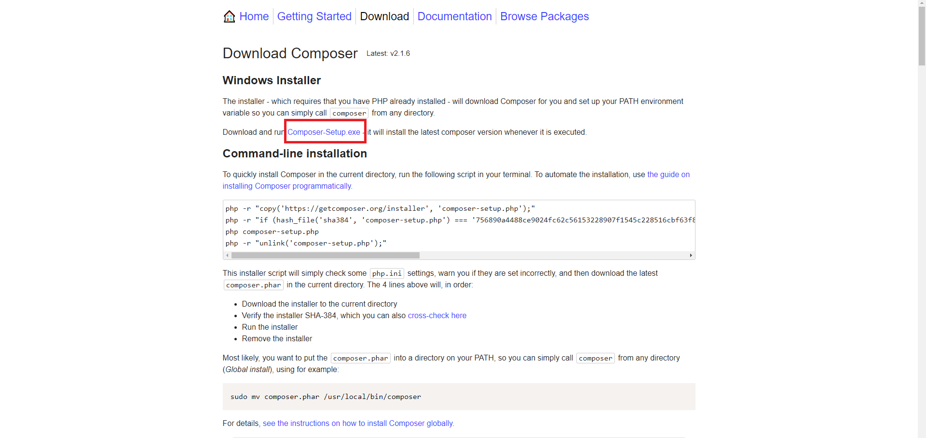
Download Composer
1. Download Composer di : https://getcomposer.org/download/

Slide 22
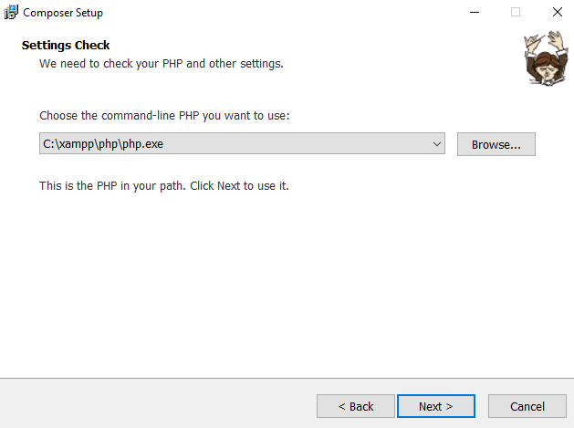
2. Lalu, tekan tombol Next dan tentukan lokasi file instalasi. Biasanya lokasi ini tergantung dengan lokasi file php (php.exe) yang ada pada sistem.
Jika Anda menggunakan XAMMP, lokasi file ini akan berada di C:\xampp\php seperti gambar disamping
Jika lokasi file PHP sudah benar, klik Next.

Slide 23
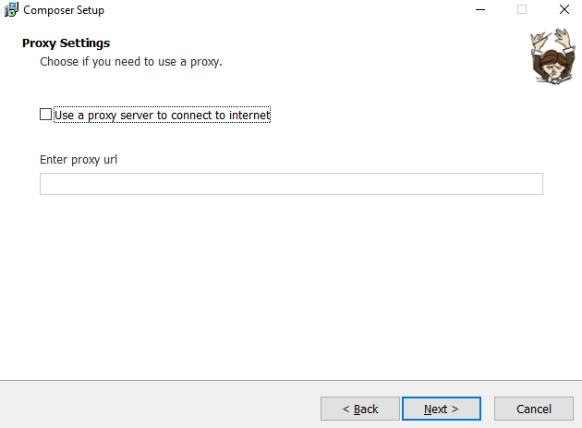
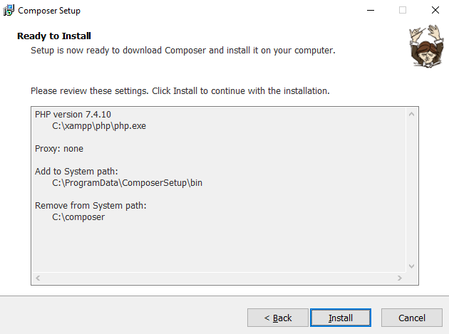
3. Anda akan diminta untuk memilih apakah Anda ingin memasukan URL proxy. Jika Anda tidak membutuhkan proxy, langsung saja klik Next.
4. Lalu akan muncul tampilan seperti gambar disamping, lanjutkan dengan menekan tombol install.

Slide 24
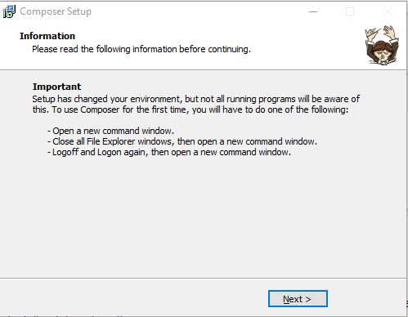
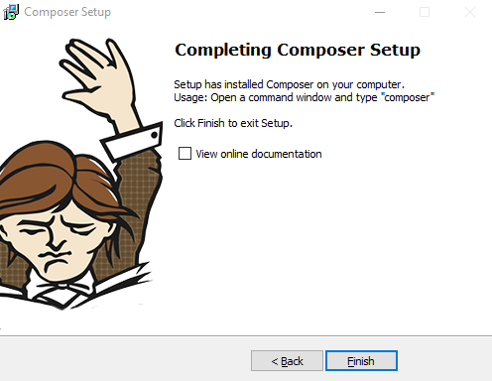
5. Berikutnya adalah tampilan pemberitahuan bahwa telah terjadi perubahan pada Windows environment. Perubahan ini dimaksudkan agar Composer dapat dijalankan pada Command Prompt.
6. Proses instalasi selesai, klik Finish untuk menutup jendela instalasi Composer.

Slide 25
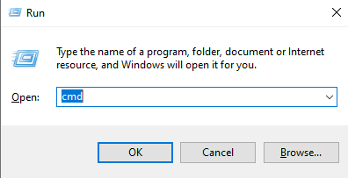
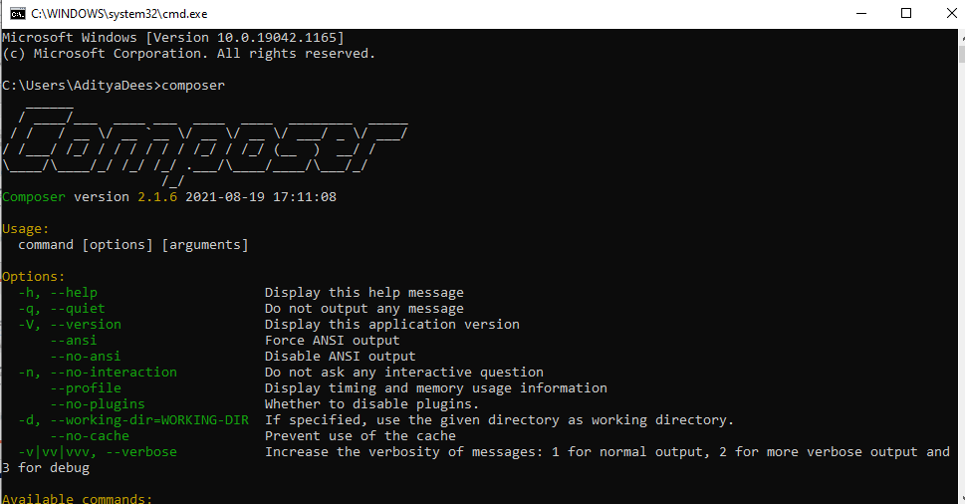
7. Jika sudah selesai silahkan langsung mengecek versi Git melalui terminal atau command promp, Untuk pengguna windows silahkan menekan tombol Win+R pada keyboard lalu ketik CMD
8. Lalu ketikan perintah
composer
Maka akan muncul tampilan seperti gambar disamping

Slide 26


Download & Installation
Manajemen Pengembangan (Git dan Github)

Slide 27
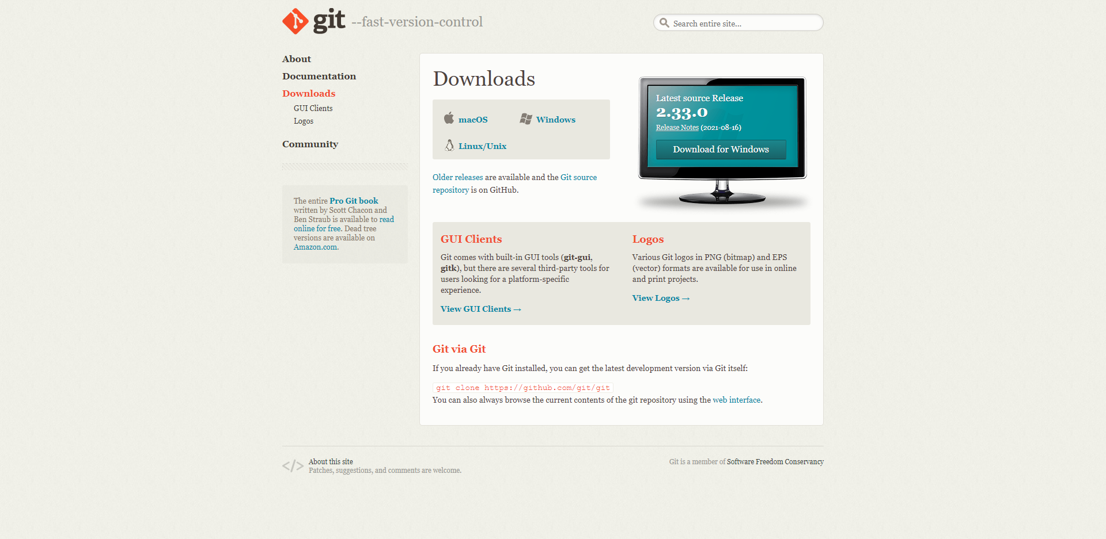
Download Git
1. Download Git di : https://git-scm.com/downloads

Slide 28
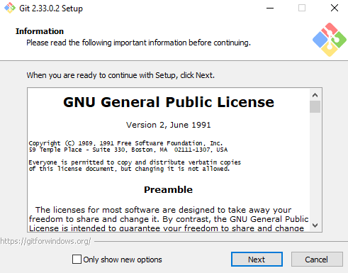
2. Double klik pada file installer nya atau klik kanan kemudian pilih Run as Administrator.
3. Jika muncul peringatan Run as Administrator, silahkan klik Yes.
4. Lalu akan muncul tampilan seperti gambar disamping, lanjutkan dengan menekan tombol next.

Slide 29
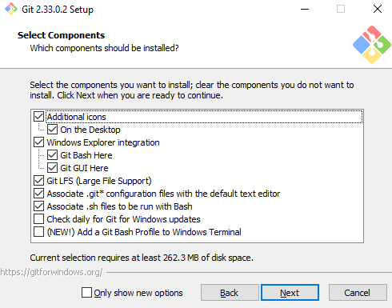
5. Kemudian pilih komponen tambahan untuk install Git. Fungsi komponen ini adalah untuk memperlancar penggunaan Git dan mendukung file dengan kapasitas besar. Sesuaikan komponen tambahan sesuai dengan kebutuhan, jika ingin menggunakan secara default lanjutkan saja dengan menekan tombol next.

Slide 30
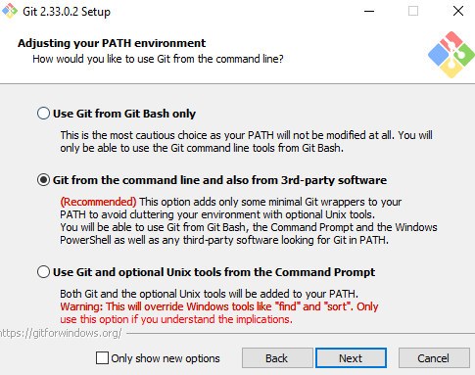
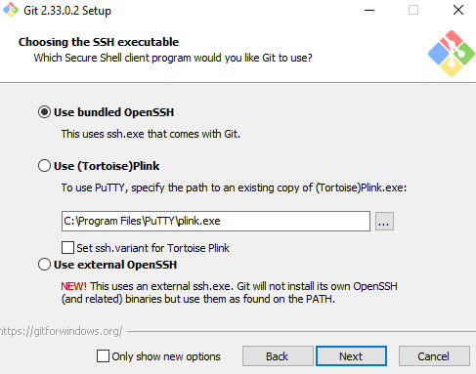
6. Biarkan saja secara default, lalu klik tombol next.
7. untuk mengeksekusi SSHbisa menggunakan aplikasi dari Git atau dari platform lain seperti PuTTY. Biarkan saja secara default dan lanjutkan dengan menakan tombol next

Slide 31
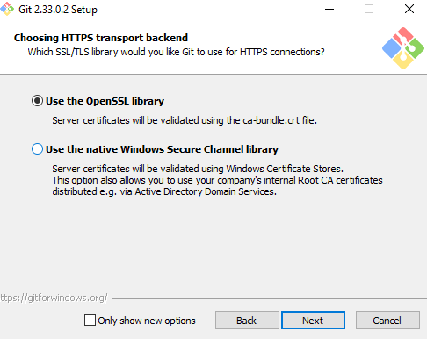
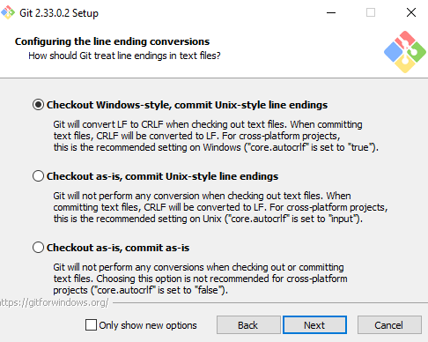
8. Lanjutkan dengan menekan tombol next
9. Selanjutnya, melakukan konfigurasi line editing, biarkan default lalu klik next

Slide 32
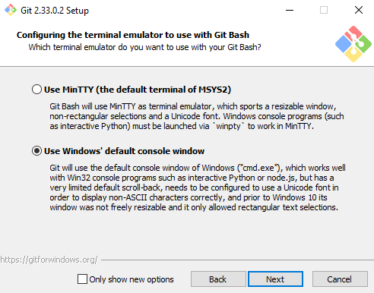
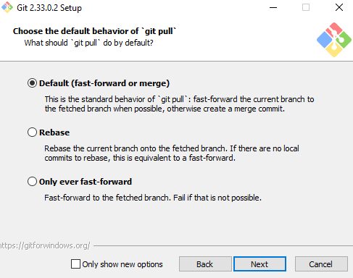
10. Cukup gunakan emulator console secara default bawaan operating system dan lanjutkan dengan menekan tombol next
11. Biarkan secara default juga, lalu klik next

Slide 33
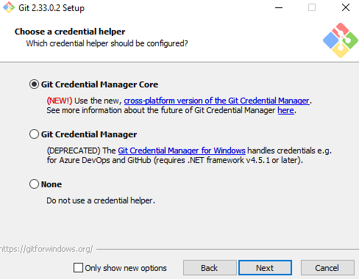
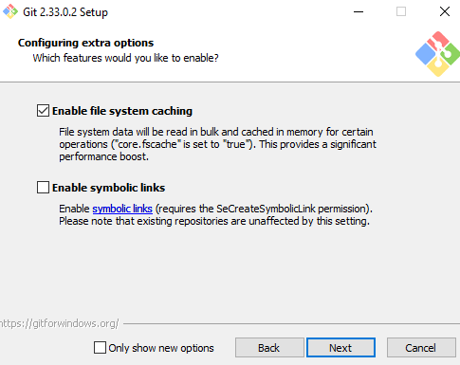
12. Biarkan secara default juga, lalu klik next
13. Biarkan secara default juga, lalu klik next

Slide 34
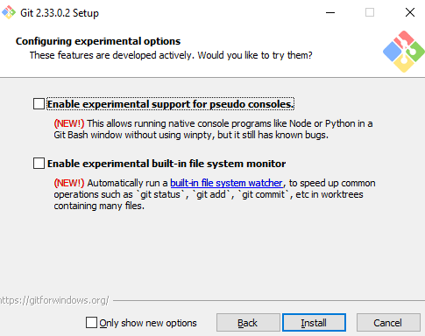
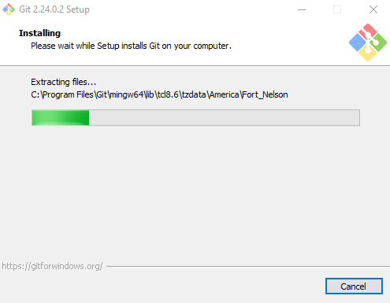
14. Biarkan saja tetap kosong, atau conteng saja sesuai dengan kebutuhan, lalu klik install
15. Tunggi hingga proses instalasi selesai

Slide 35
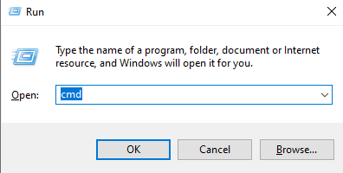
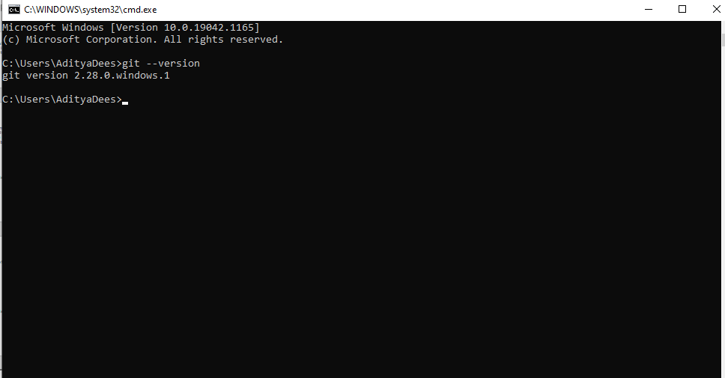
15. Jika sudah selesai silahkan langsung mengecek versi Git melalui terminal atau command promp, Untuk pengguna windows silahkan menekan tombol Win+R pada keyboard lalu ketik CMD
15. Lalu ketikan perintah
git -- version
Maka akan muncul tampilan seperti gambar disamping

Slide 36
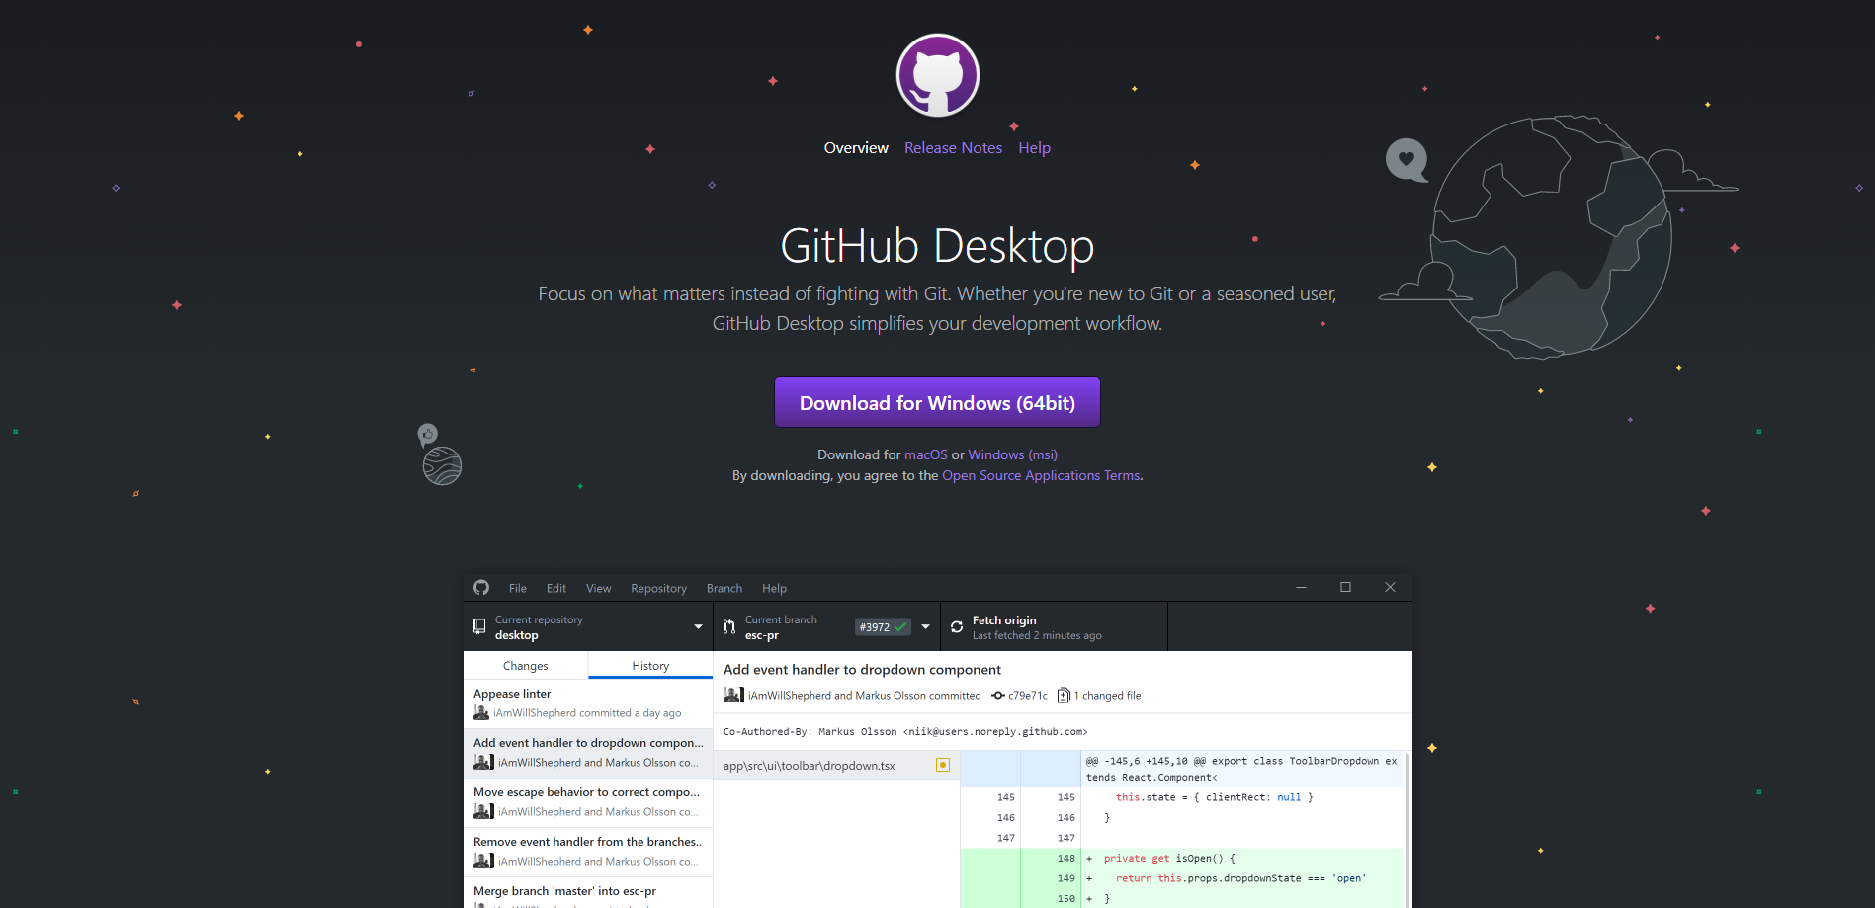
Download Github Desktop
1. Download Github Desktop di : https://desktop.github.com/

Slide 37

2. Double klik pada file installer nya atau klik kanan kemudian pilih Run as Administrator.
3. Jika muncul peringatan Run as Administrator, silahkan klik Yes.
4. Akan muncul tampilan seperti ini, tunggu saja karena proses instalasi sedang berjalan secara otomatis

Slide 38

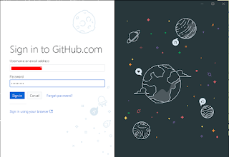
5. Jika proses instalasi telah selesai, maka akan muncul tampilan baru, lalu klik tulisan “Sign in to Github.com”
6. Silahkan masukan username dan password github lalu klik Signin

Slide 39
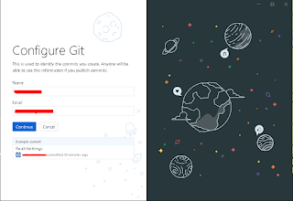
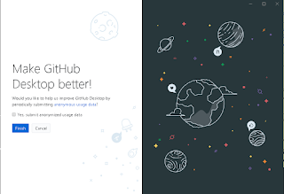
7. Silahkan masukan konfigurasi akun anda, ini berfungsi untuk memberikan nama alias ketika melakukan commit, lalu klik continue
8. Selanjutnya akan muncul pertanyaan persetujuan untuk mengirimkan penggunaan data secara anonymous untuk kebutuhan pengembangan oleh pihak github, ini opsional boleh di centang dan boleh tidak, lalu lanjutkan dengan mengklik tombol finish.
9. Jika sudah selesai maka secara otomatis di arahkan ke interface github desktop.

Slide 40
Thank You

